Slide 1
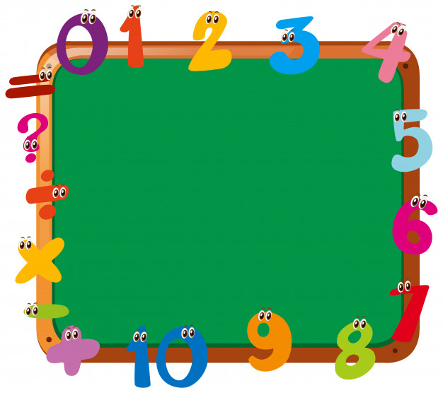
CHÀO MỪNG CÁC CÔ GIÁO VỀ DỰ GIỜ TIẾT TOÁN CỦA LỚP 1A7
GV giảng dạy: Trần Yến Nhi

Slide 2

Trò chơi:
ĐỐ VUI

Slide 3
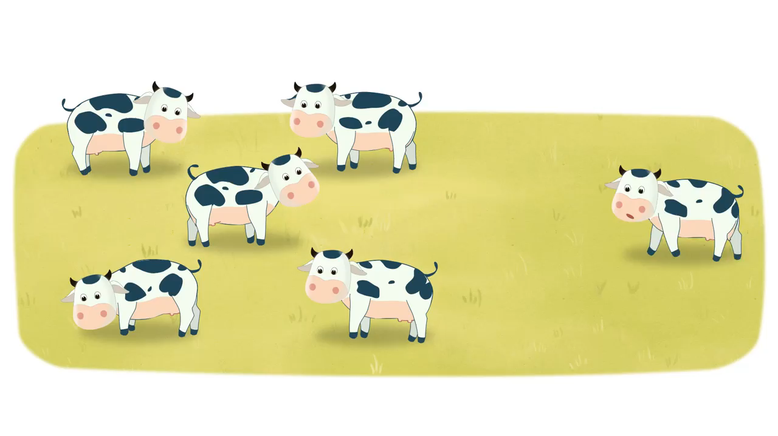
5 + 1 = 6

Slide 4

KHỞI ĐỘNG

Slide 5
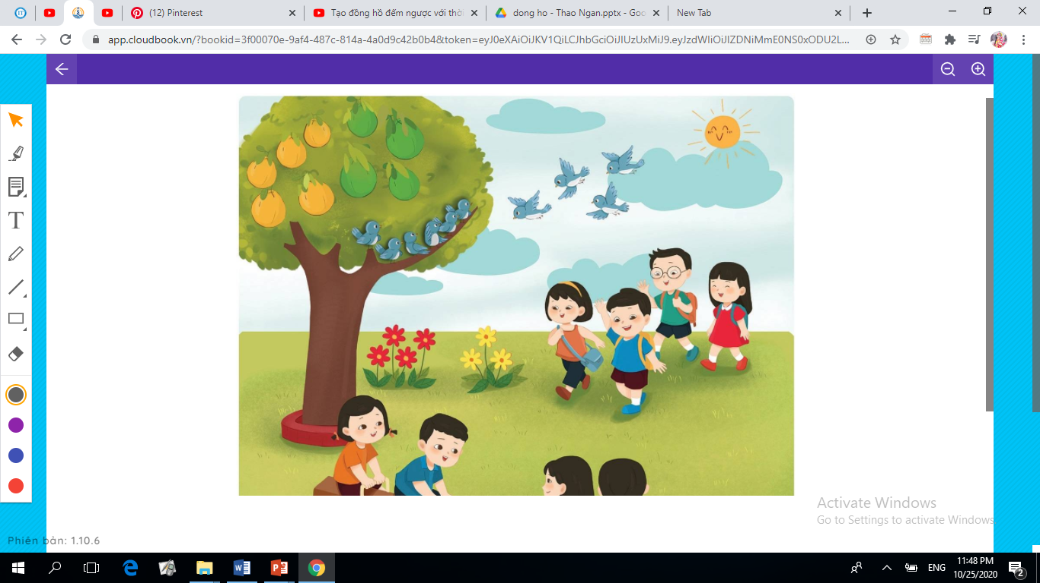

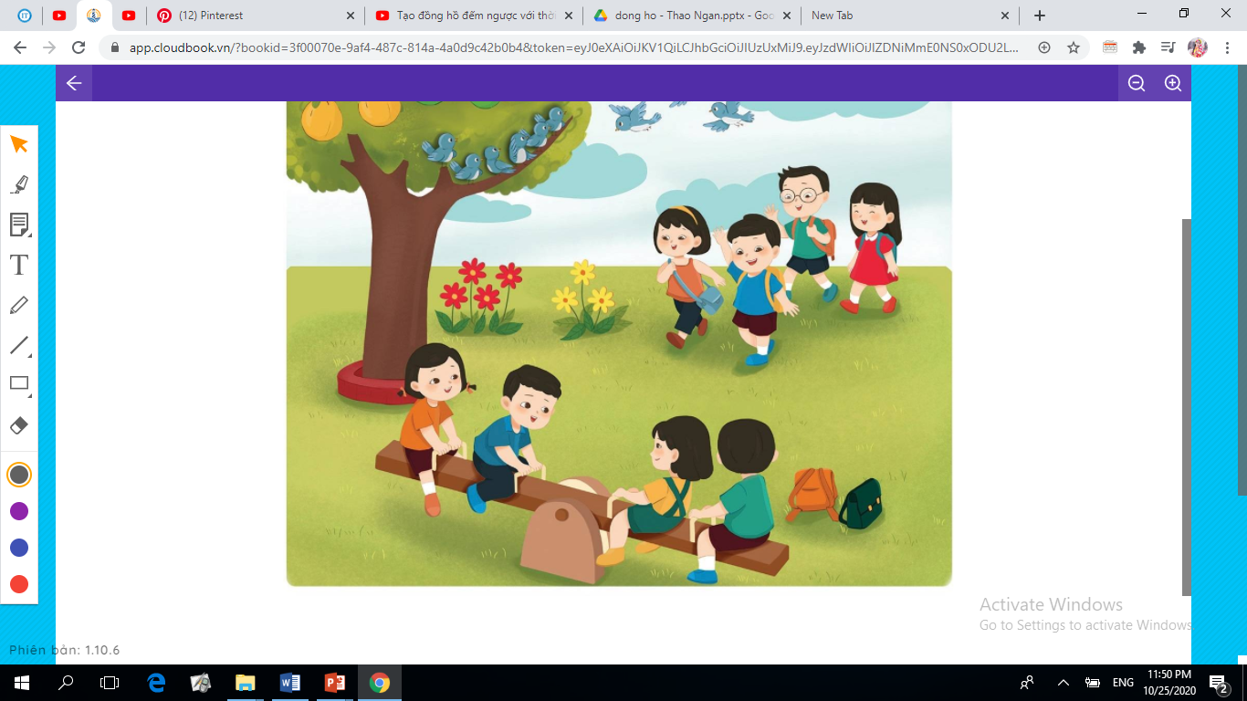
HẾT GIỜ
BẮT ĐẦU

Slide 6
4 + 3 = 7
6 + 4 = 10
5 + 4 = 9
4 + 4 = 8

Slide 7
4 + 3 = 7
6 + 4 = 10
5 + 4 = 9
4 + 4 = 8

Slide 8

Truyền bóng

Slide 9

Nghỉ giải lao

Slide 10
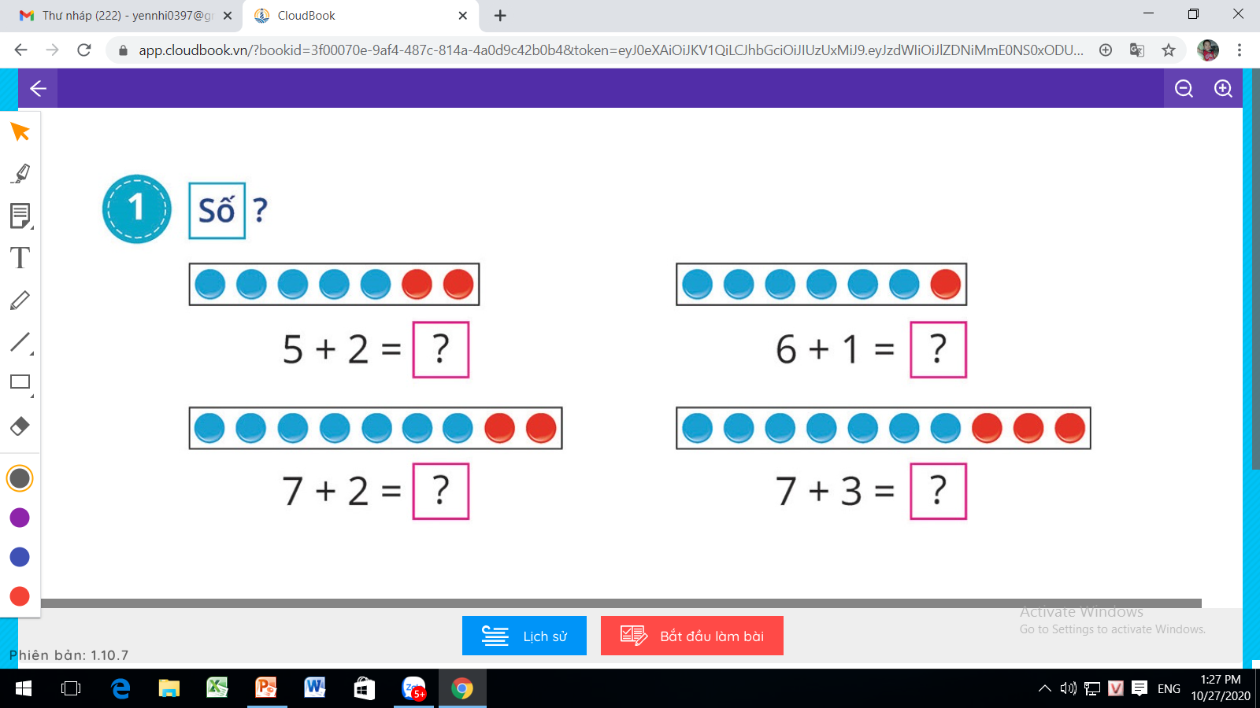

Slide 11
5 + 2 = 7
6 + 1 = 7
2 + 5 = 7
1 + 6 = 7
7 + 2 = 9
7 + 3 = 10
2 + 7 = 9
3 + 7 = 10

Slide 12
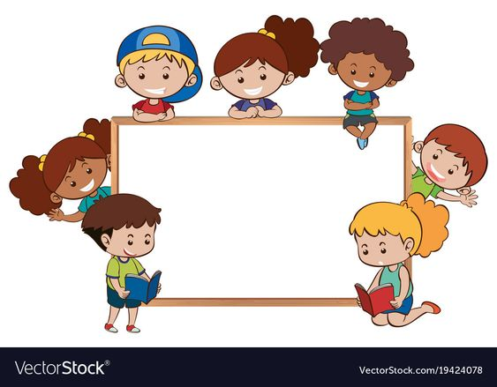
DẶN DÒ

Slide 13

Xin chân thành cảm ơn các cô giáo

